Slide 1

МБДОУ «Детский сад №19 с.Старые Челны
Нурлатского муниципального района Республики Татарстан»
Система работы ДОУ по билингвальному образованию

Slide 2
Система работы ДОУ по обучению дошкольников двум государственным языкам
1.Программа развития МБДОУ «Детский сад №19 с.Старые Челны Нурлатского муниципального района Республики Татарстан» на 2016-2020 годы отражает перспективу национального развития.
2.Основная образовательная программа с приложениями по реализации национально-регионального компонента и УМК по обучению дошкольников татарскому языку.
3.Кадровое обеспечение.
4.Организация предметно-развивающей среды.
5.Обеспечение руководства и контроля качества обучения детей дошкольного возраста двум государственным языкам.

Slide 3
Планирование работы по обучению дошкольников двум государственным языкам
Планирование деятельности ДОУ по обучению детей татарскому языку осуществляется в соответствии с тематическим планом, с планом работы по реализации «Закона о государственных языках в Республике Татарстан»
Расписание занятий составлено в соответствии с рекомендациями МО и Н РТ. Группа, кабинет татарского языка оснащены программно-методическим инструментарием, в том числе УМК.
В нашем ДОУ дети со средней группы начинают изучать второй язык (русскоязычные дети – татарский). Обучение второму языку проводится с использованием УМК - учебно-методического комплекта по обучению русскоязычных детей 4-7 лет татарскому языку «Татарча сөйләшәбез» - «Говорим по-татарски»

Slide 4
Организация предметно-развивающей пространственной среды
Обучению детей татарскому языку в детском саду помогает правильно организованная языковая среда . Языковая развивающая среда включает в себя как языковую среду, так и предметную. Предметная среда привлекает ребёнка, вызывает его интерес к языку. Роль предметной среды в ДОУ очень велика, т.к. ребёнок находится с ней в постоянном контакте. Ребёнок знает, что он может подойти, посмотреть, взять в руки в то, что ему нужно, что вызывает его интерес. В связи с этим стимулируется реальное общение в рамках предметной среды. Такое общение становится значимым как для детей, так и для педагога. Эта среда , являясь культурной , носит развивающий и интерактивный характер.

Slide 5
Работа с родителями
Хорошие результаты обучения появляются лишь тогда, когда согласуются усилия педагогов и родителей. Важную роль в обучении детей татарской разговорной речи играет семья. В ДОУ проводится систематическая работа по вовлечению родителей в воспитательно-образовательно процесс. В приемной ДОУ имеются стенды, папки- передвижки для родителей, содержащие следующую информацию:
-о телевизионной передаче для детей дошкольного возраста на татарском языке “Әкият илендә”; сайте МО и Н РТ, где размещена информация по УМК;
- инструкция для входа и регистрации в системе он-лайн школы “Ана теле”;
-словарный минимум для детей, обучающимся татарскому языку по учебно- методическому комплекту «Татарча сөйләшәбез”- “Говорим по татарски”;
-гимн Республики Татарстан;
-информация “Новые подходы в обучении детей двум государственным языкам в ДОУ РТ”;
-на групповых родительских собраниях поднимаются вопросы обучения дошкольников татарскому языку;
-организовываются выставки детских рисунков по мотивам сказок, мультфильмов на татарском языке;

Slide 6
Кадровое обеспечение
В штате образовательной организации отсутствует штатная единица -воспитатель по обучению татарскому языку. Все это значительно осложняет ситуацию при обучении и требует от воспитателя дополнительных усилий, поиска инновационных форм работы, повышения квалификации. Воспитатель повышает уровень классификации ,участвуя в муниципальных семинарах- практикумах, прошла обучение в онлайн школе «Ана-теле» (8 уровней).

Slide 7
Организуя работу в ДОУ по обучению детей татарской разговорной речи воспитатель старается довести до сознания ребенка, что научиться говорить на татарском языке – это не только выучить слова и выражения, но и научиться жить в другом культурном пространстве. Изучение татарского языка – это и знакомство с культурой, с праздниками и обычаями народа, сказками, детскими играми и фольклором. Для этого в группе создан татарский уголок в соответствии с требованиями к национальному уголку. Дети, в процессе игры, с большим удовольствием могут прочувствовать все тонкости татарской культуры.

Slide 8
Обеспечение руководства и контроля качества обучения детей дошкольного возраста двум государственным языкам:
1.Сбор информации (в ходе посещения ОД, мероприятий, наблюдения, изучения документации, результатов анкетирования родителей, диагностики усвоения детьми программного материала.
2.Способность педагога в воспитательно-образовательном процессе создать языковую среду для общения (ОД, режимные моменты).
3.Использование педагогами ДОУ в работе образовательных интернет - ресурсов, в том числе мультимедийных материалов.
4.Наличие , постоянное оснащение предметно-развивающей среды, отражающей национальные, региональные, этнокультурные составляющие.
5.Наличие у педагога материалов, отражающих работу по новым УМК.

Slide 9
Конкурсное движение
Одним из ведущих направлений в развитии любого образовательного учреждения, на современном этапе, является повышение профессионального уровня и личностных качеств педагога, коллектива, формирование разносторонней и полноценной личности ребенка, развитие его творческих способностей, что достигается посредством организации системы инновационных факторов. Одним из таких факторов является конкурсное движение. Участие в конкурсах – это серьёзное увлекательное испытание, которое станет для каждого новым этапом в жизни на пути к новым победам.
Коллектив МБДОУ «Детский сад №19 с.Старые Челны занял 1 место в муниципальном конкурсе «Комфортная развивающая предметно-пространственная среда ДОУ,как фактор развития ребенка дошкольного возраста»,24.11.2017 г.
Воспитанница МБДОУ «Детский сад №19 с.Старые Челны заняла 1 место в муниципальном конкурсе детских рисунков « С Акбаем и Мияу играем-татарский язык изучаем»,25.10.2017г.

Slide 10
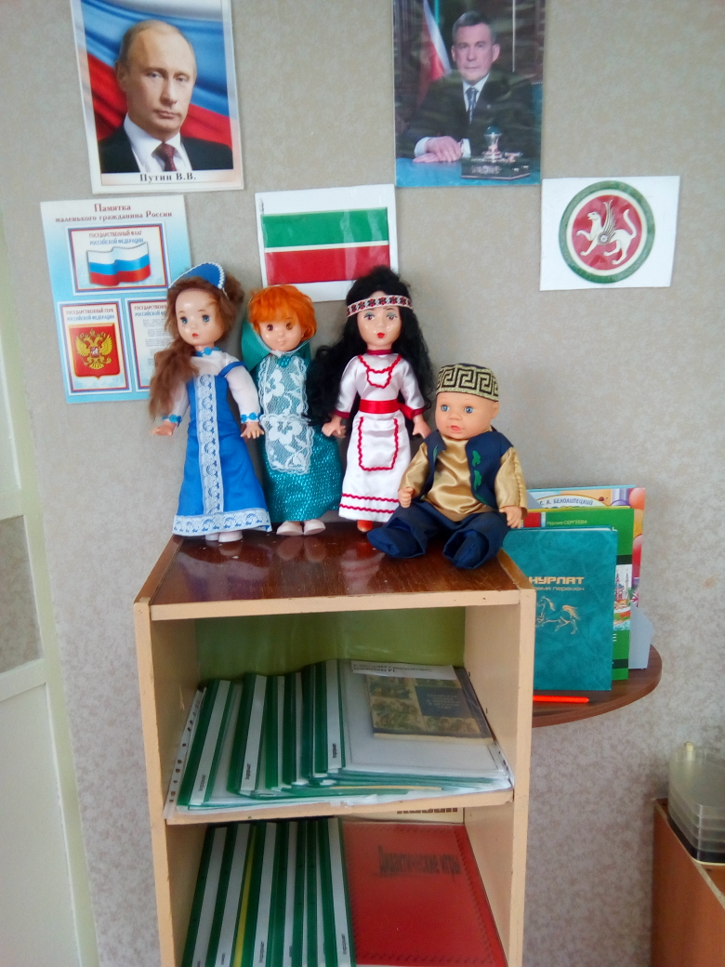
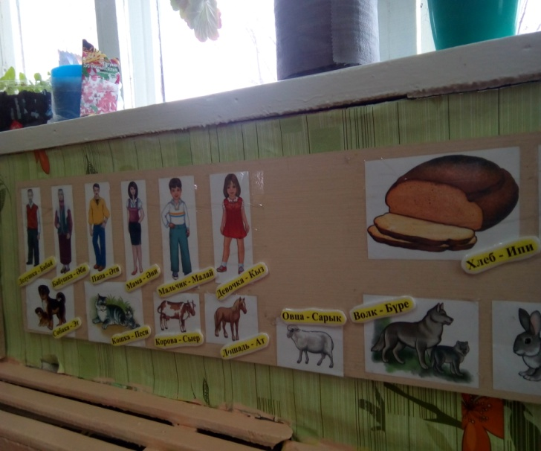
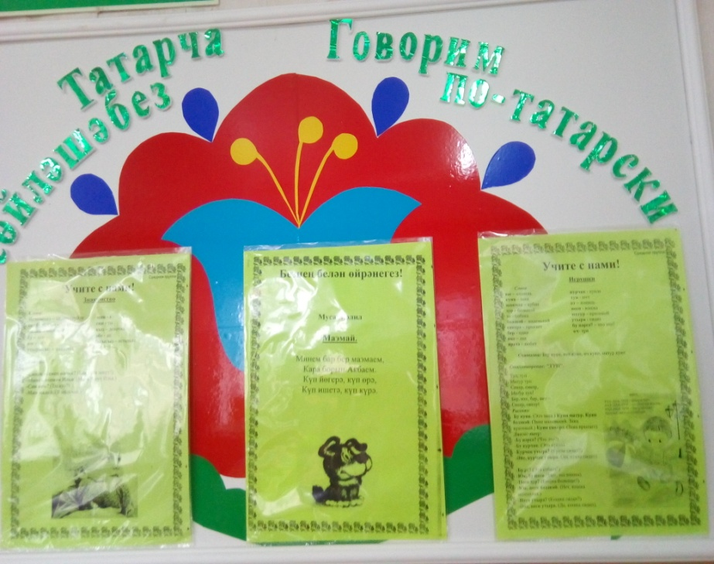
Организация предметно-развивающей пространственной среды

Slide 11
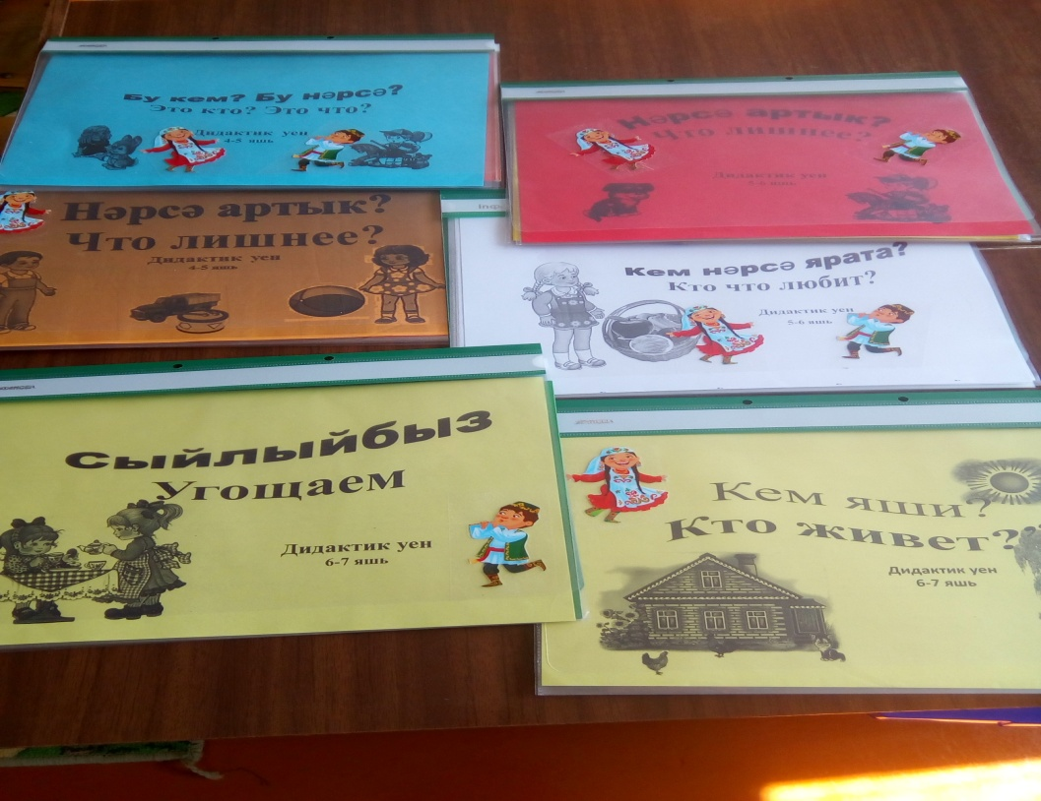
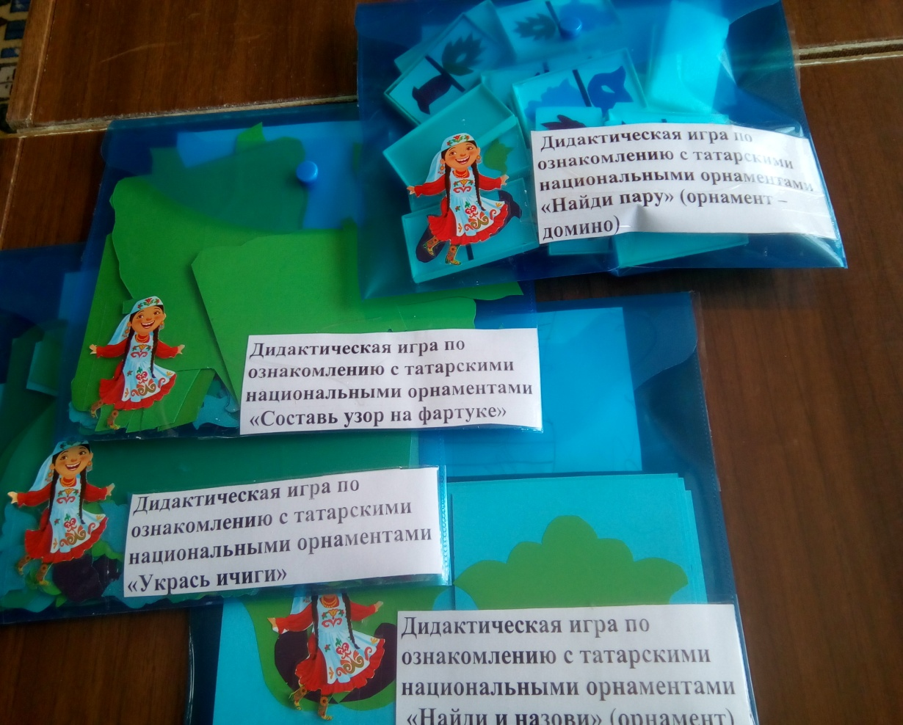
Дидактические игры

Slide 12
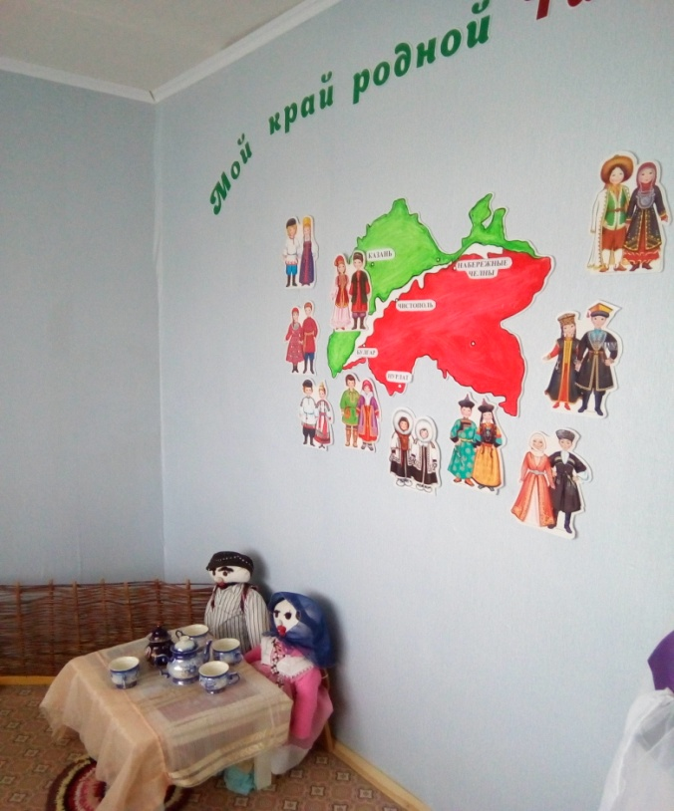
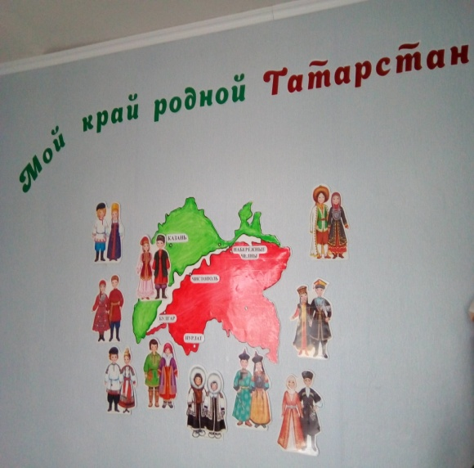
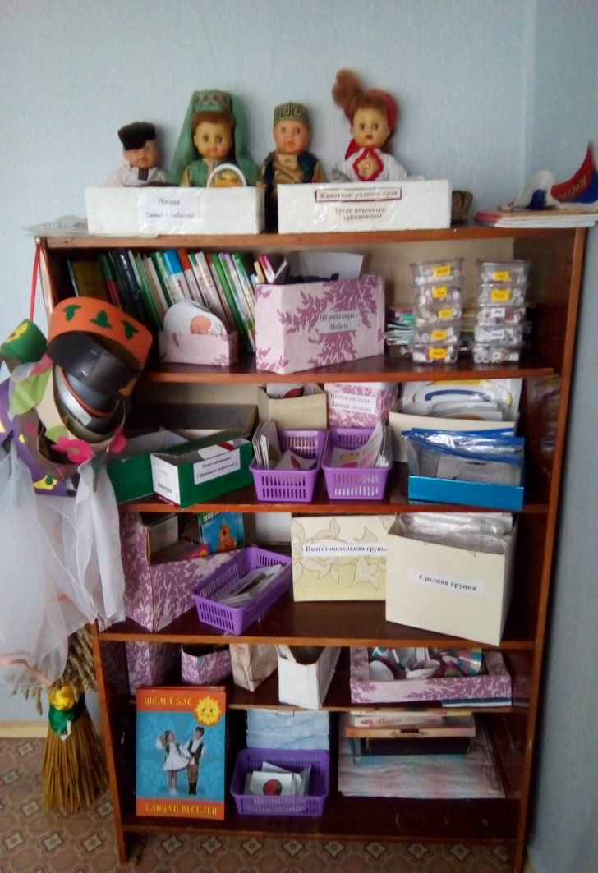
Оснащение кабинета татарского языка

Slide 13
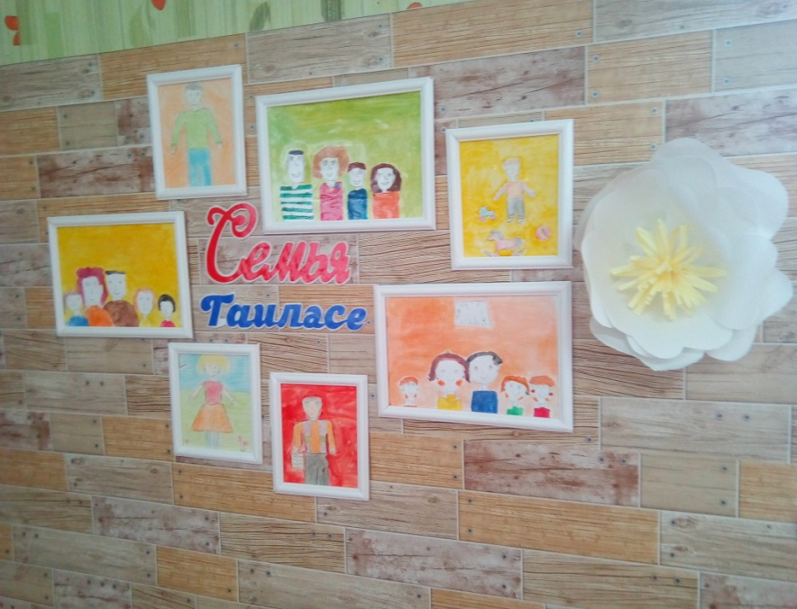
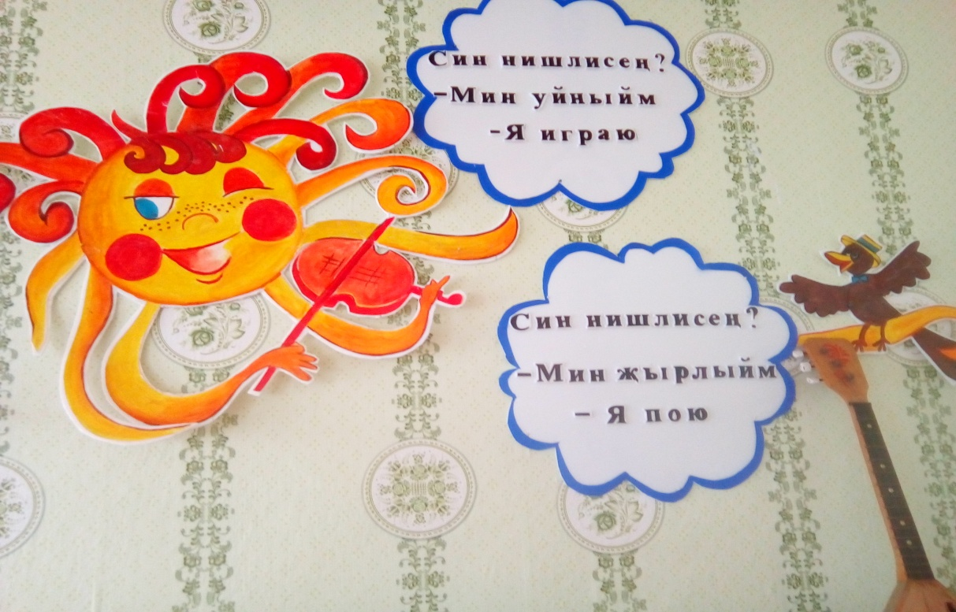
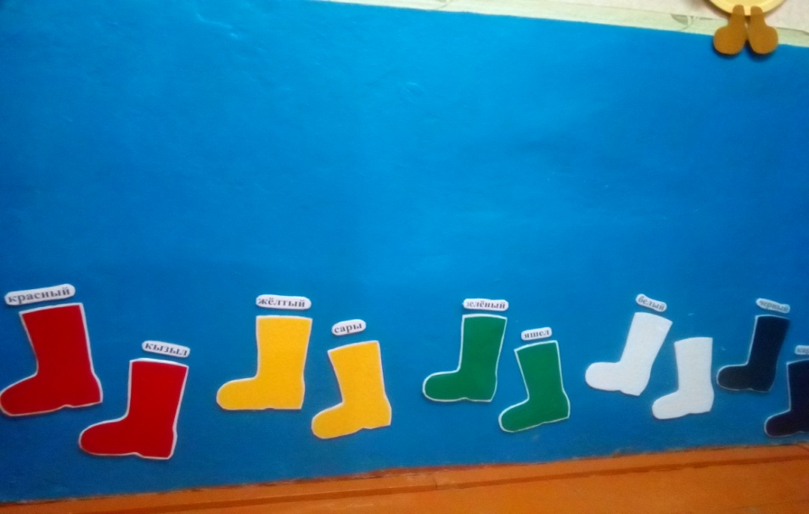
Языковая среда в ДОУ

